Slide 1
Страны Юго-Восточной Азии
Подготовили презентацию ученицы 10-Б класса
Пащенко Мария
Попова Анастасия
Смирнова Диана

Slide 2
Содержание
- Бирма
- Индокитай
- Индонезия
- Вывод

Slide 3
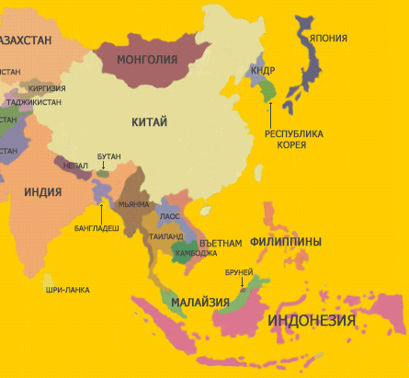
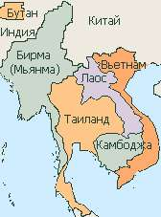
Страны
Юго-Восточной Азии

Slide 4
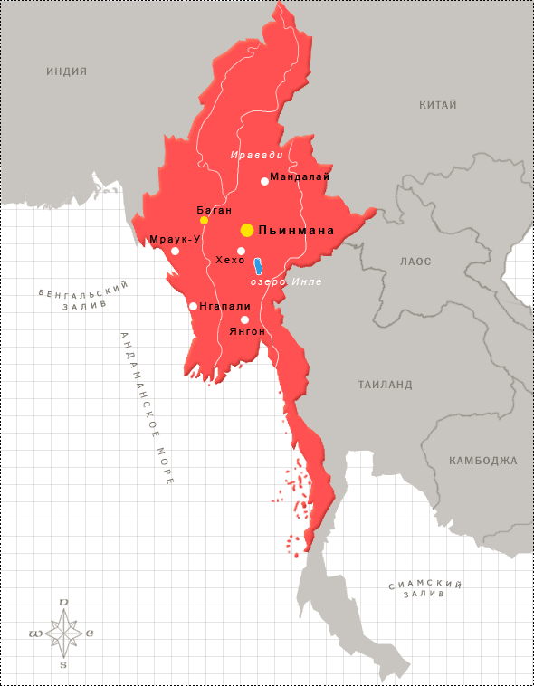
Бирма

Slide 5
Расположенную у северо-восточных границ Индии Бирму англичане окончательно превратили в свою колонию к концу ХІХ в. Административно Бирма была включена в Британскую Индию и подчинена её вице-королю.

Slide 6
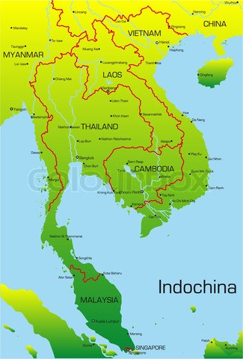
Карта Индокитая

Slide 7
В конце 19в. завершила установление колониального владычества над странами Индокитайского полуострова Франция. Захваченная французами еще в середине века Кохинхина(Южный Вьетнам) была превращена в колонию и управлялась французким губернатором. Аннам (Центральный Вьетнам), Тонкин (Северный Вьетнам), Лаос и Камбоджа стали протекторатами(«подзащитными территориями») Франции. Там формально сохранялась монархическая власть, но реальное управление осуществлялось французкими резидентами.

Slide 8
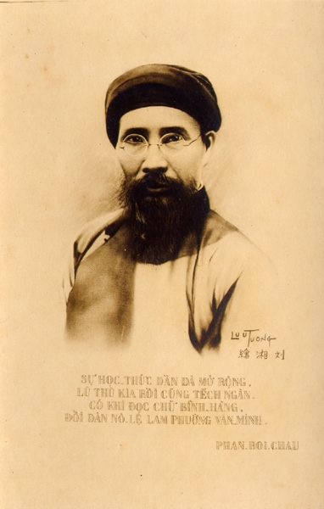
Фан Бой Тяу

Slide 9
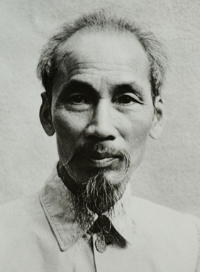
Хо Ши Мин

Slide 10
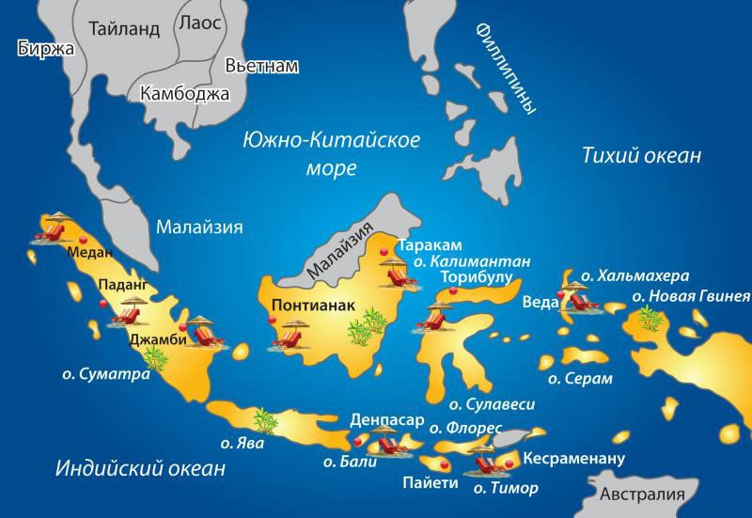
Карта
Индонезии

Slide 11
Индонезия расположена на островах малайского архипелага. Из 13 тыс. островов наиболее крупные-Калимантан, Суматра и Ява, на которой проживало 60 % населения страны. В ХVIII в. голландцы захватили Яву, а к началу ХХ в. - всю территорию Индонезии.

Slide 12

Союз Ислама

Slide 13

Компартия Индонезии

Slide 14

Национальная партия Индонезии

Slide 15
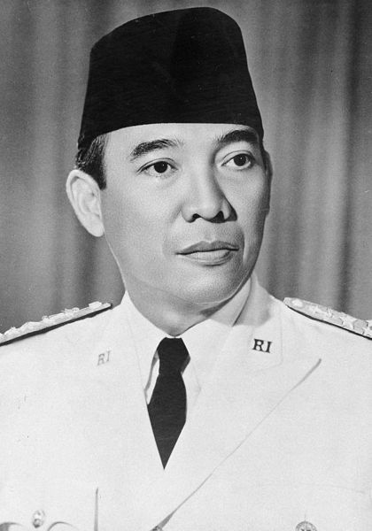
Сукарно

Slide 16
Вывод
В колониальных странах Юго-Восточной Азии национальная буржуазия была слабой, и национально-освободительное движение организовывала интеллигенция, ориентировалась на идеологию таких движений в других странах, прежде всего в Индии и Китае. Отдельные вооруженные выступления подавлялись колонизаторами. В Бирме и Индонезии были популярны идеи ненасильственной борьбы, несотрудничества с властями. Постепенно национальные партии и движения приобретали силу и влияние в массах.
1927г. – образование Национальной партии Индонезии.
1930-1932гг. – восстание галонов в Бирме.

